Slide 1

Parallelrechner der ‘70: ILLIAC-IV & CRAY-I
Christian Fittler & Alex Egger
Technische Universität München
Fakultät für Informatik
Lehrstuhl für Rechnerarchitektur
Seminar: Geschichte der Rechnerarchitektur

Slide 2
Inhalt
Geschichte
Technisches
  Architektur
  Aufbau & Funktionsweise
  Beispiel

Slide 3
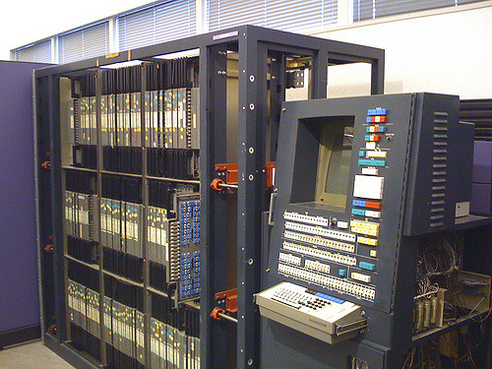
Geschichte

Slide 4
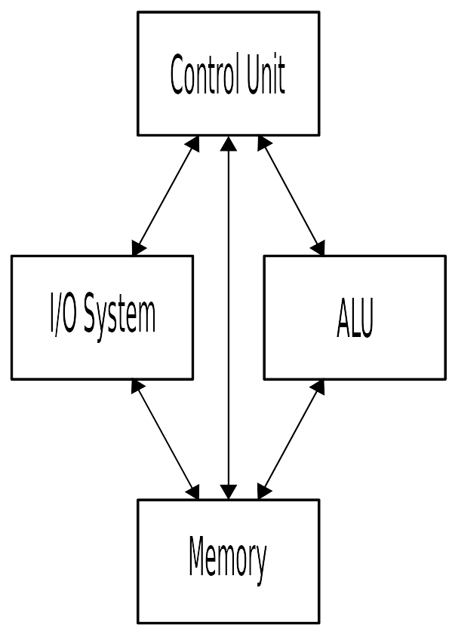
Übersicht - Architektur

Slide 5
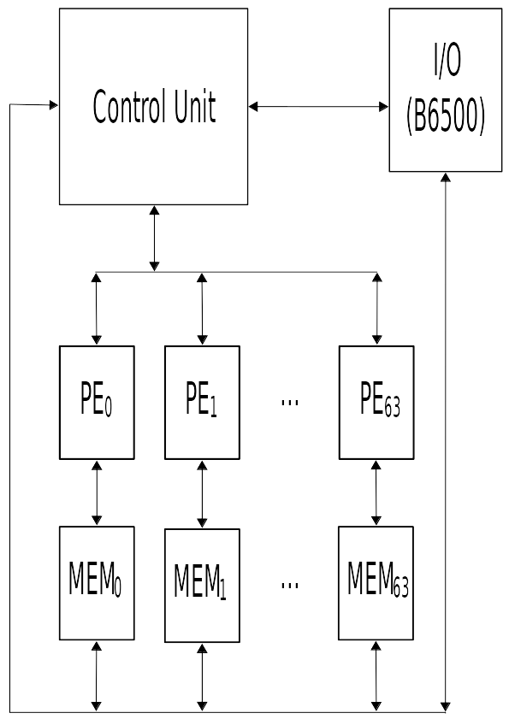
Übersicht – Architektur
Control Unit selbst ein Rechner
64 Processing Elements + Speicher
I/O wird von B6500 Computer erledigt

Slide 6
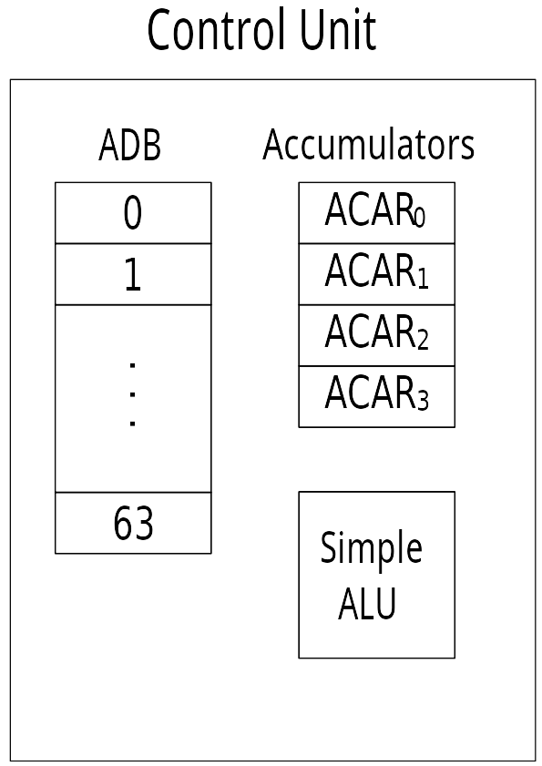
Steuereinheit
Rechnet auf skalaren Werten
Koordiniert die 64 PEs
4 Akkumulatoren

Slide 7
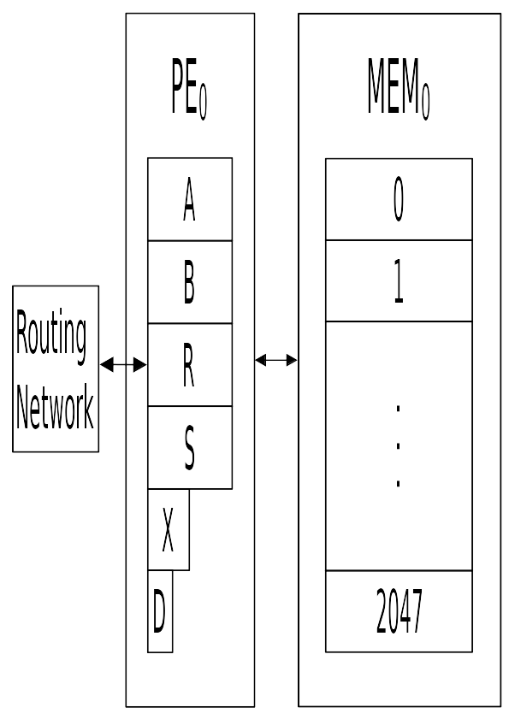
Aufbau einer Recheneinheit

Slide 8
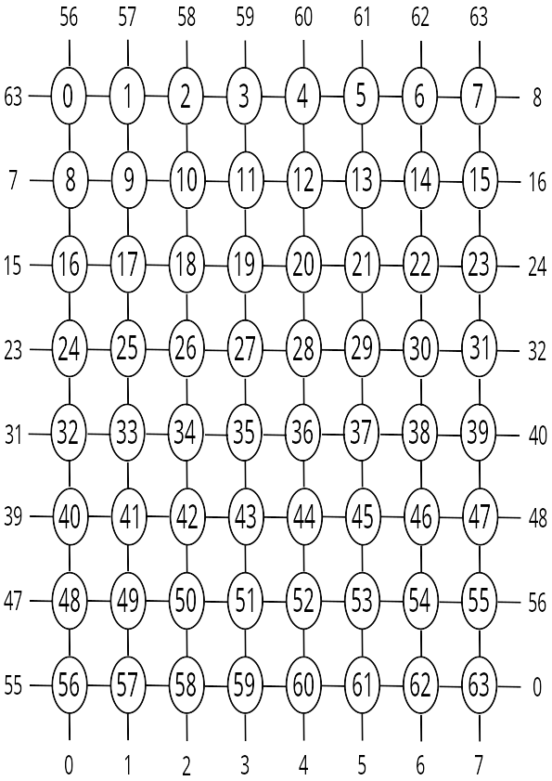
Routing zwischen PEs

Slide 9
On-Off Control in PEs
Steuerung mittels Register D
Mittels Testinstruktionen oder von CU
IF (X > Y) THEN JUMP TO L;
STATEMENT B;
JUMP TO M;
L: STATEMENT A;
M: ...
IF (X > Y) SET MODE BIT;
STATEMENT A;
COMPLEMENT MODE BIT;
STATEMENT B;
SET MODE BIT;
...

Slide 10


Slide 11
Beispiel: Vektoraddition
For(i = 0 to n) {
C[i] = A[i] + B[i]
}

Slide 12
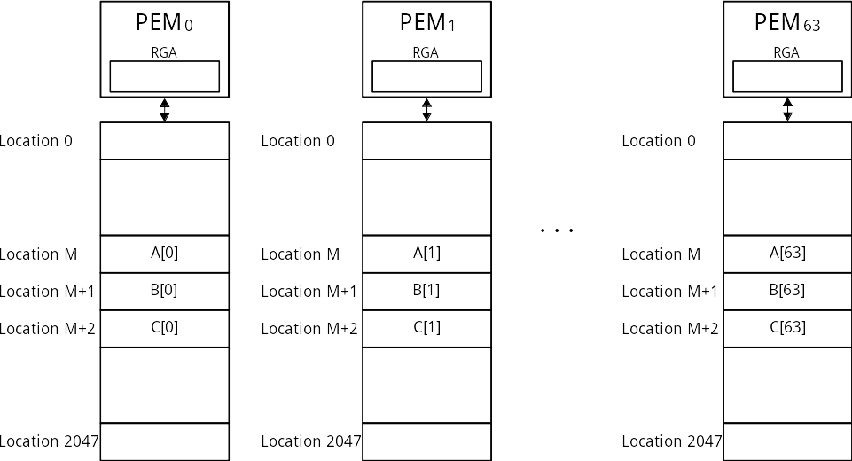
Beispiel: Vektoraddition

Slide 13
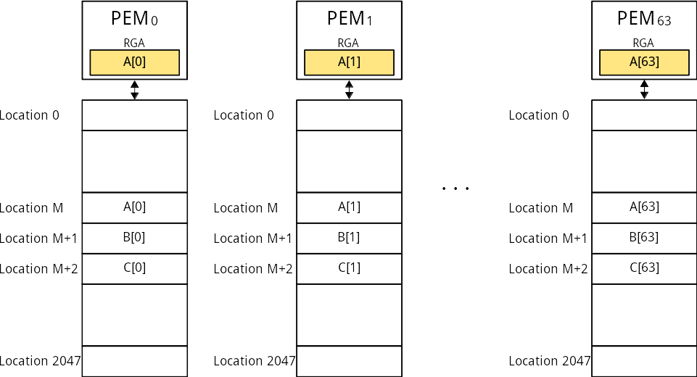
Befehl: LDA M + 2

Slide 14
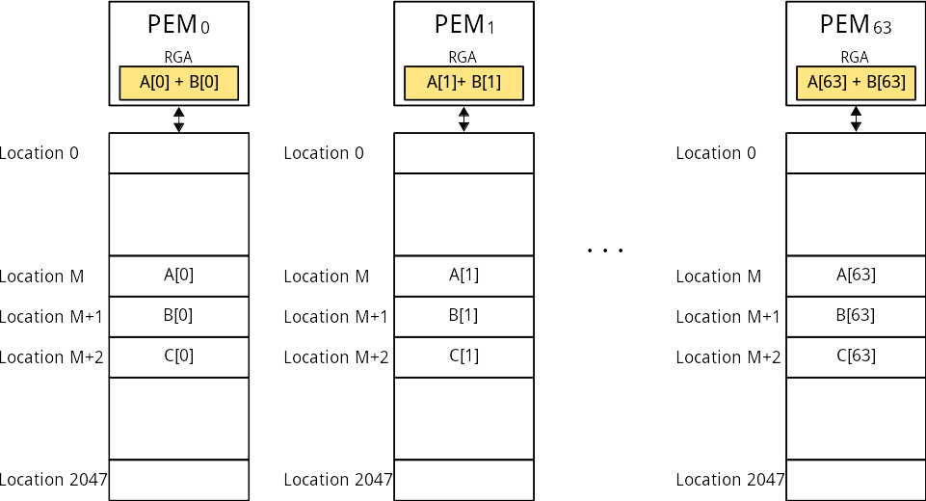
Befehl: ADRN M + 1

Slide 15
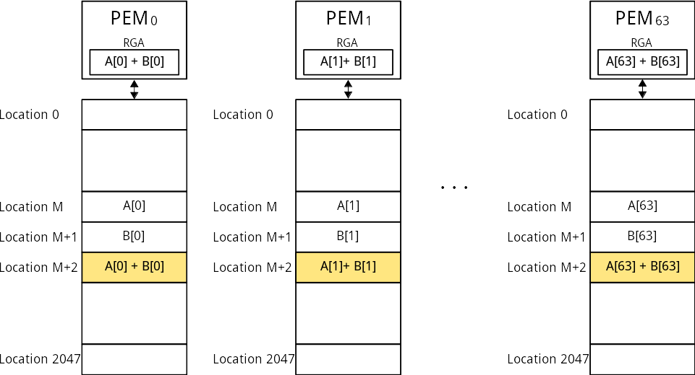
Befehl: STA M

Slide 16
I/O Subsystem
I/O wird von B6500 verwaltet
Peripherie:
  Kartenlesegerät
  Tonbandspeicher
  Write-Once Laserspeicher
  ...

Slide 17
Performance
Taktfrequenz | 16 MHz
Speicherzugriff | 375 ns
Gleitkomma-Addition | 4.9 ns / 312.5 ns
Gleitkomma-Addition (32-Bit) | 2.9 ns / 375 ns
Gleitkomma-Multiplikation | 8.8 ns / 563 ns
Gleitkomma-Multiplikation (32-Bit) | 4.9 ns / 625 ns

Slide 18
Übersicht
Seymour Cray
Aussehen
CPU
Software und Betrieb

Slide 19
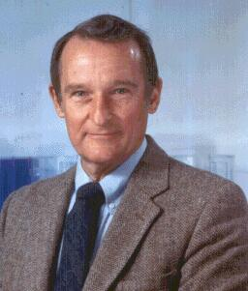
Seymour Cray
28.09.1925 - 1996
Großes Interesse an Elektrotechnik
Master in angewandter Mathematik
ERA erste Arbeitsstelle
1969 CDC 7600 veröffentlicht
1971 CDC 8600 eingestellt
1972 Gründung „Cray Research“

Slide 20
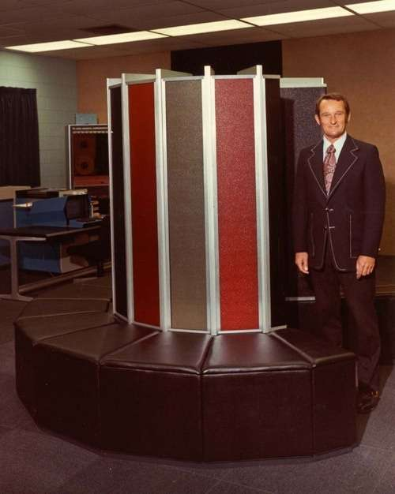
- 1969 CDC 7600 veröffentlicht
- 1971 CDC 8600 eingestellt
- 1972 Gründung „Cray Research“
- 1968 W.Wallace McDowell Award
- 1980 Eckert Mauchly Award

Slide 21
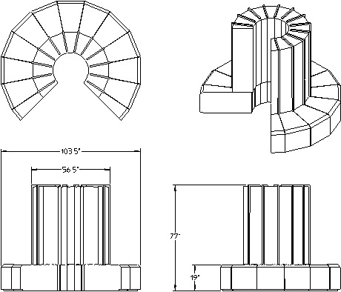

Slide 22
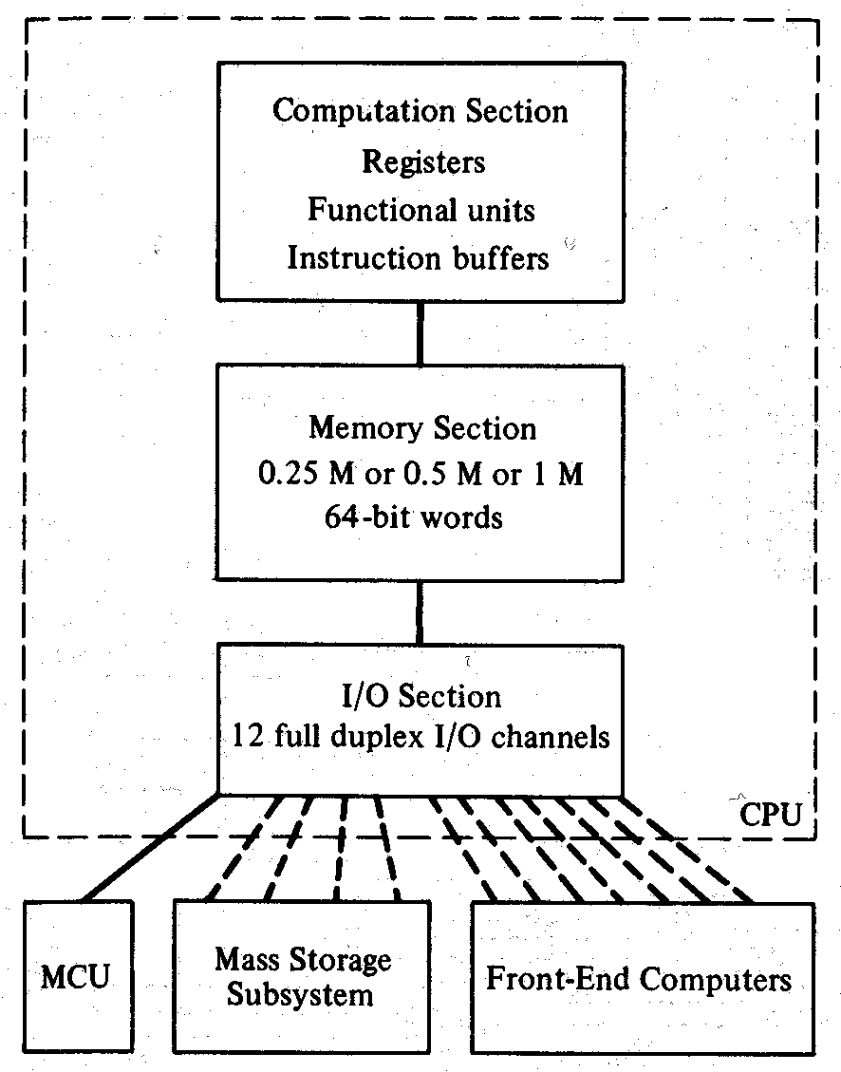
System Struktur

Slide 23
Berechnungsabschnitt
Skalar und Vektorbearbeitung
12,5 ns pro Taktzyklus
18 MIPS
64 Bit Words
Integer und floating point arithmetik
Instruktionsbuffer
128 Basis Instruktionen
Priorisierte Unterbrechungskontrolle

Slide 24
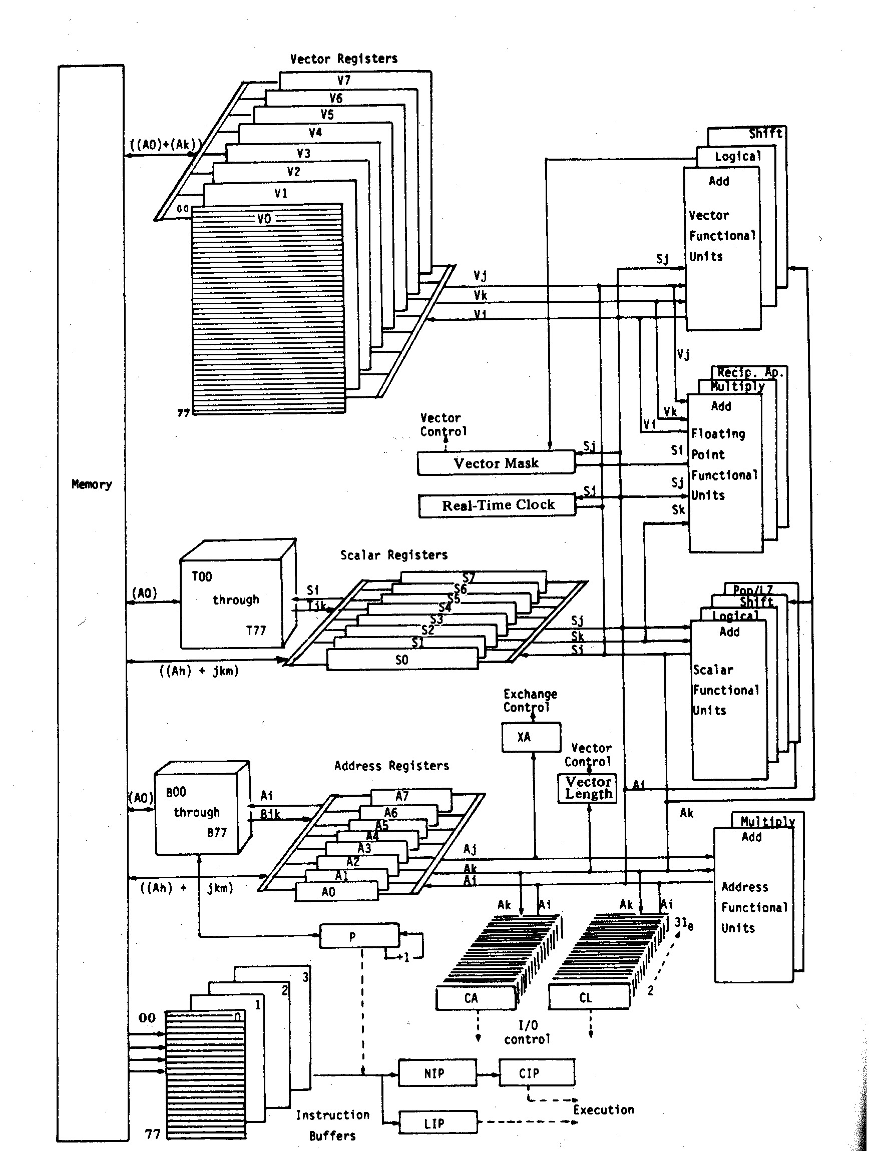

Slide 25
Functional Unit | Register Usage | Unit Time (in clock periods)
Adress Adress add unit Adress multiply unit | A A | 2 6
Scalar Scalar add unit Scalar shift unit Scalar logical unit Population/leading 0 count | S S S S | 3 2 or 3 1 3
Vector Vector add unit Vector shift unit Vector logical unit | V V V | 3 4 2
Floating-point (F-p) F-p add unit F-p multiply unit F-p Reciprocal approximation unit | S, V S, V S, V | 6 7 14

Slide 26
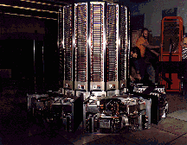

Slide 27
Speicher
256K, 512K oder 1024K Worte
16 unabhängige Abschnitte
4 Taktzyklen (50 ns) Zugriffszeit

Slide 28
Input/Output
24 I/O Kanäle unterteilt in vier Kanalgruppen
Jede Kanalgruppe alle 4 Takte behandelt
Kanalpriorität in jeder Gruppe
Max. Kanalrate von einem Wort alle 100 ns
Max. Daten streaming rate von 500K Wörtern jede Sekunde

Slide 29
Software und Betrieb
Wenig Auswahl an Software
Große Berechnungen
MTBF 50 Stunden

Slide 30
Conclusion

Slide 31
Quellen
Https://www.bernd-leitenberger.de/cray-1.shtml
http://www.openloop.com/education/classes/sjsu_engr/engr_compOrg/spring2002/studentProjects/Andie_Hioki/Cray1withAdd.htm
https://www.cray.com/company/history/seymour-cray
https://www.bernd-leitenberger.de/cray.shtm

